Slide 1
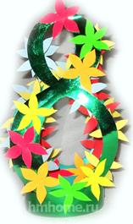
Открытка
к 8 марта
(мастер-класс)
Бартасова Ирина Сергеевна, учитель начальных классов МБОУ «Новобачатская СОШ» Кемеровская область

Slide 2
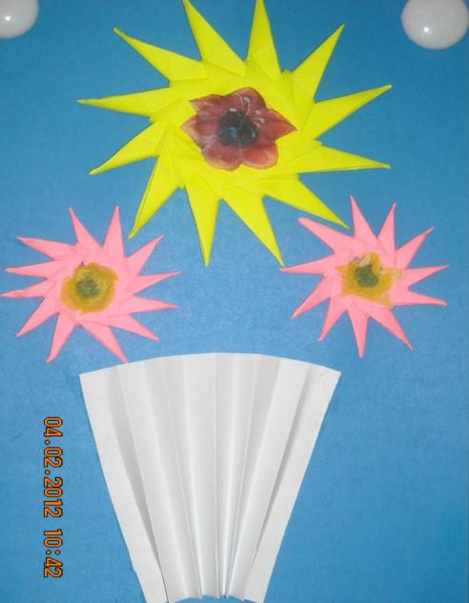
Эта увлекательная техника — создание объёмных фигур из модулей, из треугольных модулей оригами, придуманых в Китае.

Slide 3
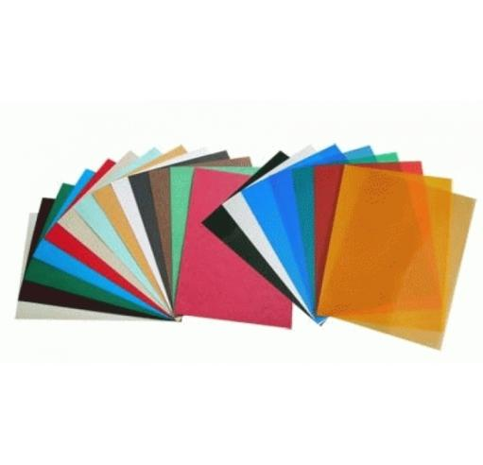
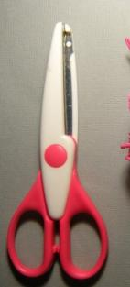
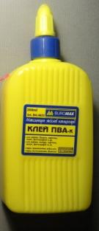
Понадобится:
Тонкая цветная
бумага.
Линейка и карандаш.
Ножницы.
4.Клей.

Slide 4
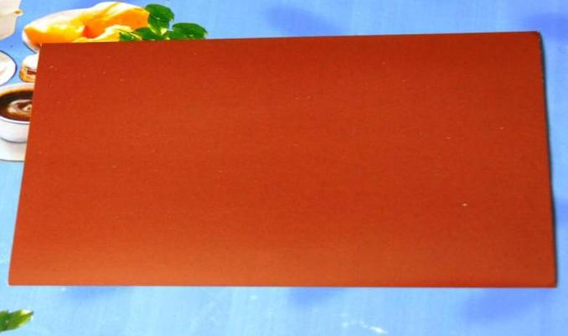
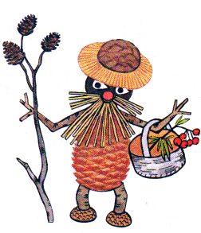
Начертите на бумаге квадраты со стороной 5см -10-11 штук и квадраты со стороной 3см- 20-22 штук.

Slide 5
Этапы складывания:
1. Лист квадратной формы (5см или 3 см) перегнуть по диагоналям. Углы сложить к середине.

Slide 6
2. Положить фигуру уголком к себе. Правый и левый углы согнуть до линии.

Slide 7
3.Фигуру перевернуть и согнуть нижний угол.

Slide 8
4. Фигуру перевернуть и согнуть пополам. Аналогично выполнить 10-11 фигур и соединить их форме «солнышка».

Slide 9
5.Аналогично выполняем работы с меньшими квадратами.
6. Берём однотонную цветную бумагу, складываем гармошкой, придаём форму вазы и приклеиваем края.
7 . Располагаем солнышки и приклеиваем.

Slide 10
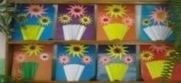
Вот такие получились работы

Slide 11
Источник: методическая газета для учителей начальной школы «Начальная школа» , издательский дом «1 сентября», № 15 , 2010 г.

Slide 12
Спасибо
за
работу!

